Slide 1
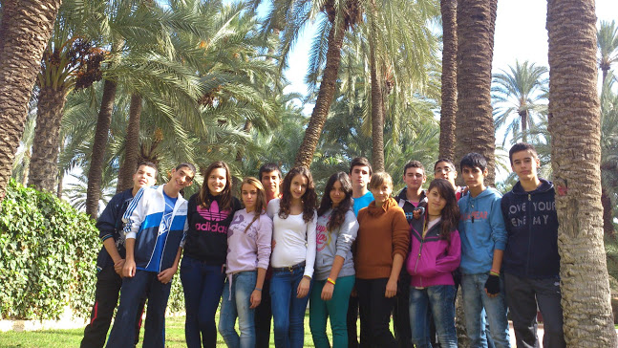
Consejo Rector
Secretaria
Cristina
Presidente
Dani
Tesorera
Nuria
Compra y venta
Marketing
Contabilidad
Organización
Paulina
Begoña
Mario
Jose Ángel
Blanca
Rubén
Kevin
Amanda
Alex
Jonhy
Jose miguel
Cristina
Dani
Nuria

